Slide 1
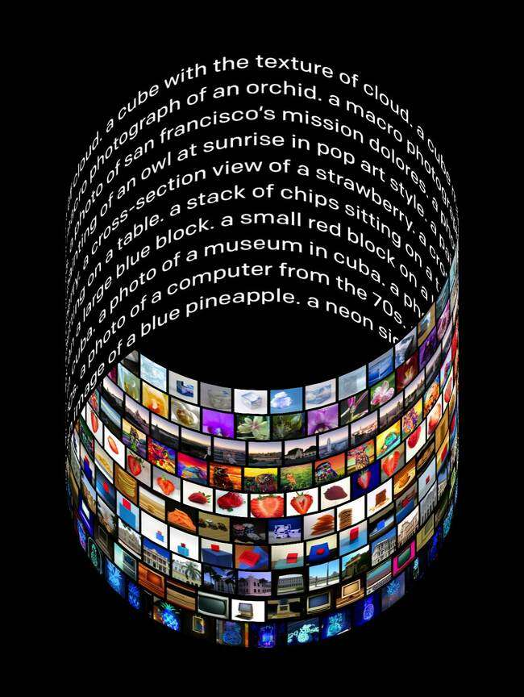

DALL-E
2022.05.24
발표자 : 방수민

Slide 2
목차
1 논문 선택 배경
2 논문 소개
3 DALL-E 2
4 논문 이용 방향성 & 계획

Slide 3
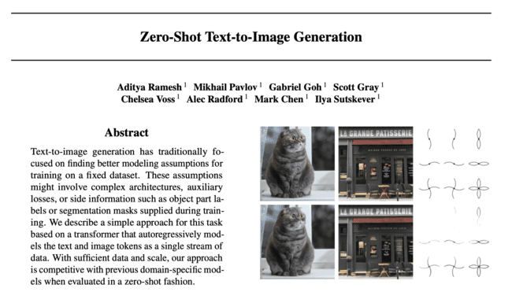
1
논문 선택 배경

Slide 4
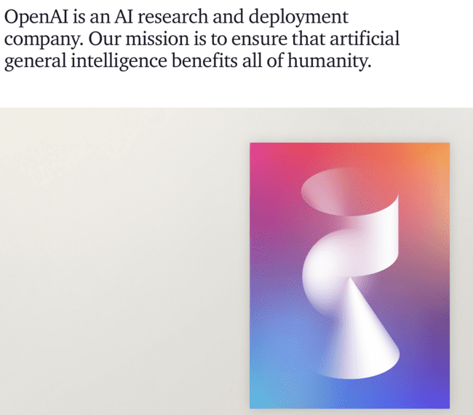
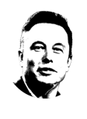
1
논문 선택 배경
Open AI가 낸 논문
Text-to-Image

Slide 5
2
DALL·E: Creating Images from Text
자율 로봇에 관한 2008년 애니메이션 영화 ‘WALL-E’ + 초현실주의 화가 살바도르 달리(Salvador Dalí)
We’ve trained a neural network called DALL·E that creates images from text captions for a wide range of concepts expressible in natural language.
GPT-3
2.5억 개의 데이터(텍스트, 이미지)쌍
120억 개의 파라미터
사물을 의인화
zero-shot 상황에서도 매우 우수한 성능
-> 데이터 간의 관계와 공통점으로 정답을 찾는 것

Slide 6
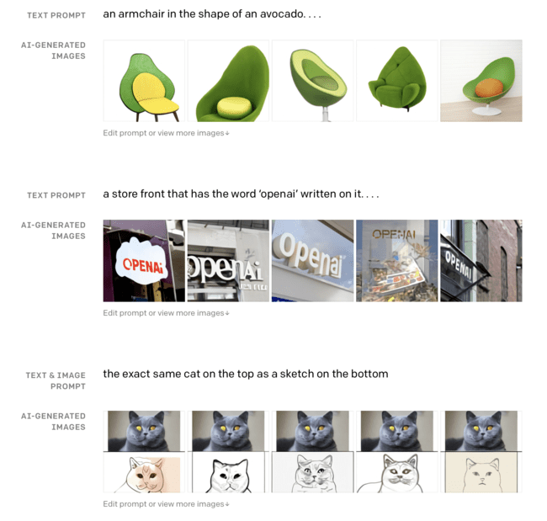
2

Slide 7
2
Motivation
Generative Pre-training from Pixels (NIPS 2020)
GPT-2 : Language Models are Unsupervised Multitask Learners ( OpenAI 2019)
Jukebox : A Generative Model for Music ( OpenAI 2020 )
Text-to-image translation 분야에서는 ?
GPT-3
2.5억 개의 데이터(텍스트, 이미지)쌍
120억 개의 파라미터

Slide 8
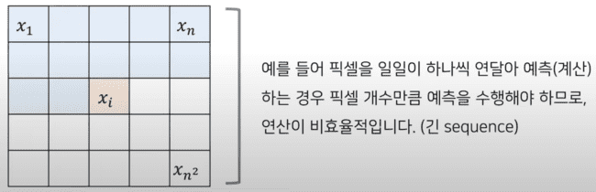
2
DALL-E 학습 과정
1. 256 X 256 이미지 -> 32 X 32 grid 이미지 토큰들로 압축
2. 256개의 BPE-encoded text token들과 1,024개의 image token들이 연속적으로 입력될 수 있습니다.

Slide 9
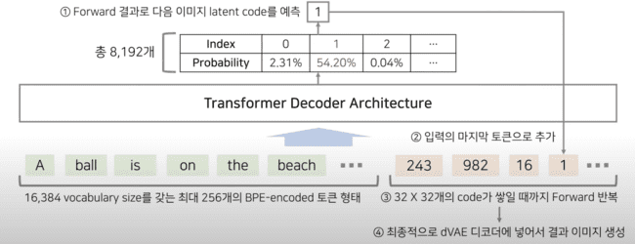
2
DALL-E 학습 과정
Text token 최대 256개 , image token 최대 1,024개
Text / Text+Image

Slide 10
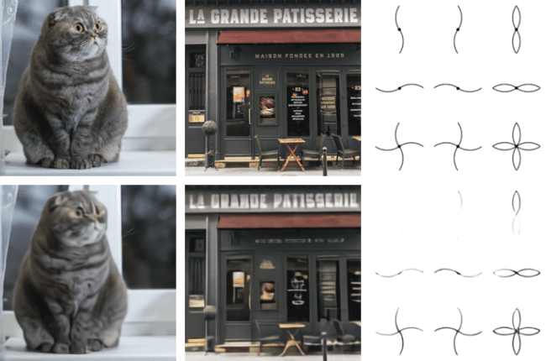
2
DALL-E 학습 과정
Stage One: Learning the Visual Codebook
-> dVAE 인코더, 디코더 학습

Slide 11
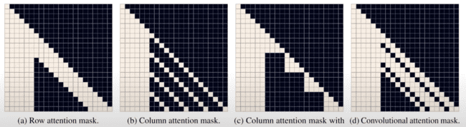
2
DALL-E 학습 과정
Stage Two: Learning the Prior
The prior distribution 학습
120억 개의 파라미터를 가진 sparse transformer 아키텍처 사용
다양한 종류의 attention mask들을 활용

Slide 12
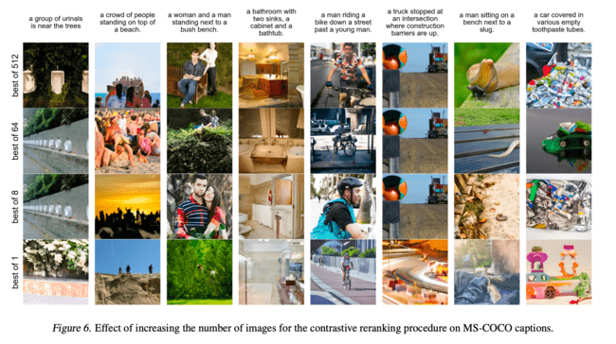
2
학습 결과 이미지 분석

Slide 13
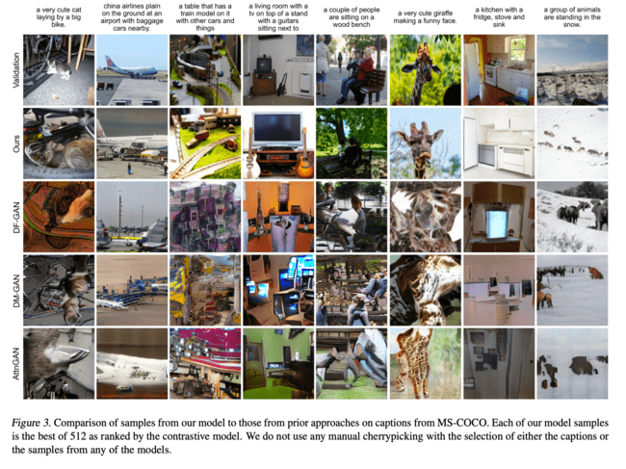
2
성능 비교

Slide 14
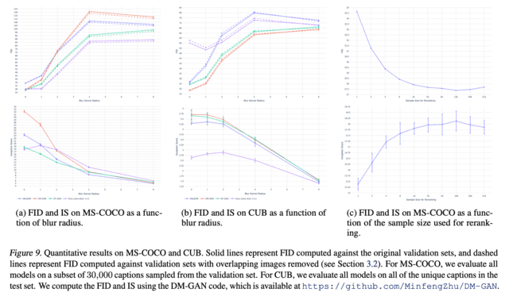
2
성능 비교
DALL-E 최고 !

Slide 15
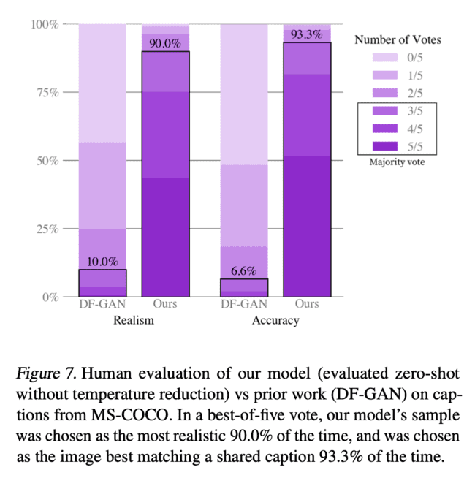
2
성능 비교

Slide 16
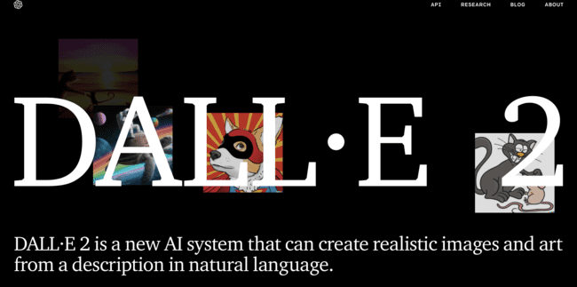
3

Slide 17
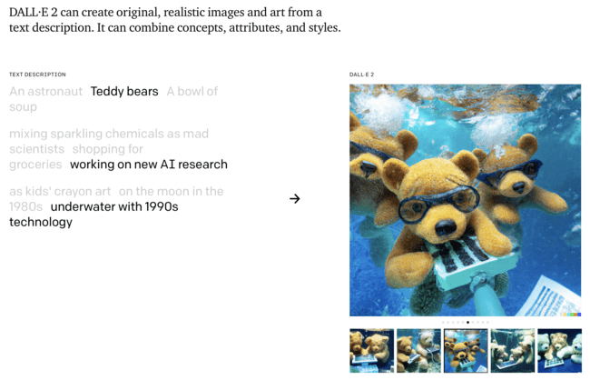
3

Slide 18
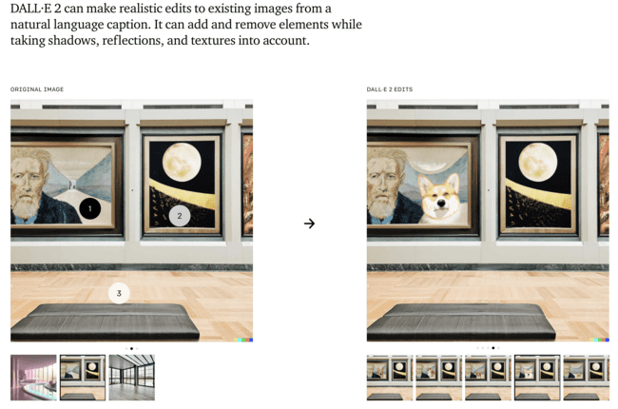
3

Slide 19
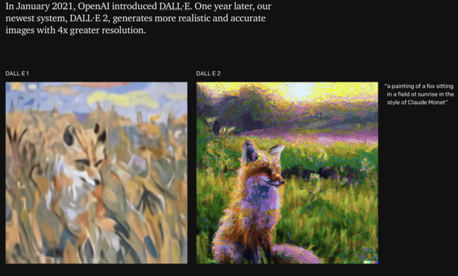
3

Slide 20
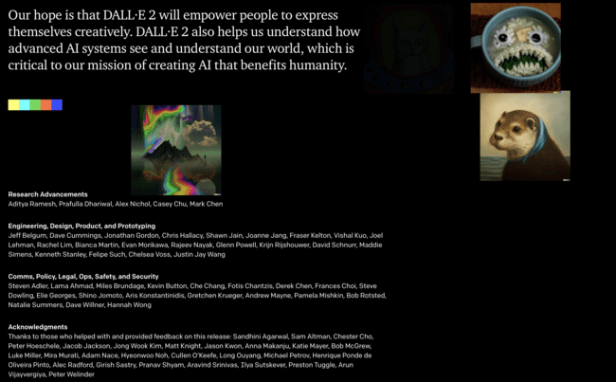
3

Slide 21
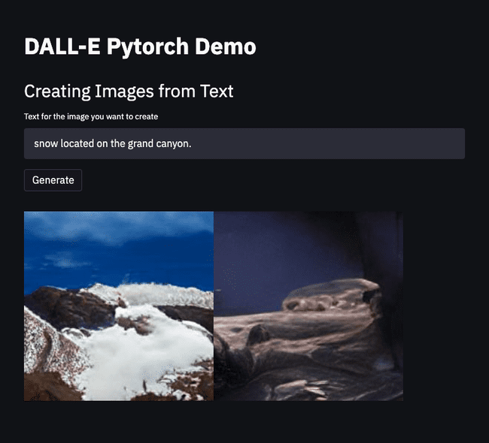
4
논문 이용 방향성 & 계획
디자이너와 예술가들이 영감을 얻거나 브레인스토밍 또는 실제 작품 제작
소프트웨어가 애니메이션이나 비디오가 아닌 정지 이미지를 생성하지만 컴퓨터 게임 회사들이 이를 사용해 다양한 장면과 캐릭터를 생성
NFT

Slide 22
4
감사합니다.

